Slide 1
8. Klase Tēma: Veselīgas attiecības
2. nodarbība: Kas veido veselīgas attiecības?
Tikumiskās audzināšanas programma «e-TAP»

Slide 2
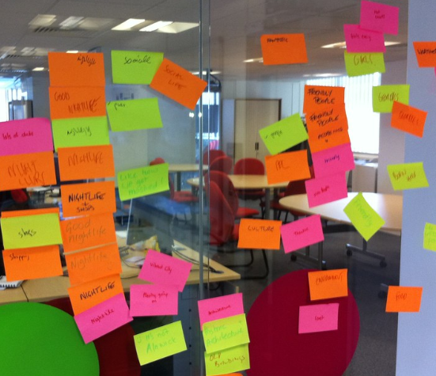
Kādus vārdus var izmantot, lai aprakstītu pozitīvu, laimīgu attiecību iezīmes? Pārrunājiet savas idejas ar klasesbiedru!
Izmantojiet līmlapiņas, lai klases priekšā izveidotu “grafiti sienu”!
Pierakstiet īsu kopsavilkumu ar visbiežāk izmantotajiem vārdiem, piemēram, atklātība, uzticība, cieņa, mīlestība un sapratne!

Slide 3
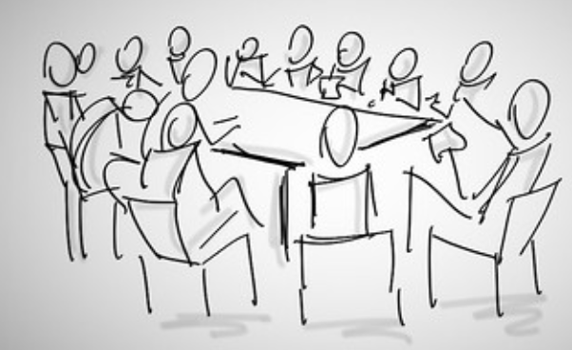
1. aktivitāte. Papīra debates
Izmantojiet A3 lapas ar uzvedinošiem jautājumiem – padodiet tās apkārt pa klasi un pierakstiet uz tām savas idejas!
Ir atļauts:
atbildēt uz sākotnējo jautājumu, paskaidrojot savu ideju vai viedokli;
atbildēt uz ideju vai viedokli, ko uzrakstījis kāds cits (piekrītot vai nepiekrītot);
uzdot jautājumu vai atbildēt uz jautājumu, ko uzrakstījis kāds cits.
Visiem komentāriem jābūt rakstītiem ar cieņu pret citu klasesbiedru viedokli, un tie nedrīkst saturēt nepiemērotu valodu vai ietvert personīgo pieredzi. Pārrunājiet atbildēs dominējošās tēmas!

Slide 4
2. aktivitāte. Manas vērtības
Kas ir svarīgi attiecībās? Izlasi apgalvojumus prezentācijā un novērtē tos skalā – "Pilnīgi nepiekrītu" -"Pilnīgi piekrītu"! Izpildi šo uzdevumu klusumā, veidojot personīgo refleksiju! Dalieties ar savu viedokli!
Pavadīt laiku kopā
Pazīt vienam otra ģimeni un draugus
Daudz kopīga
Būt atklātam un godīgam
Jautrība
Nekad nestrīdēties

Slide 5
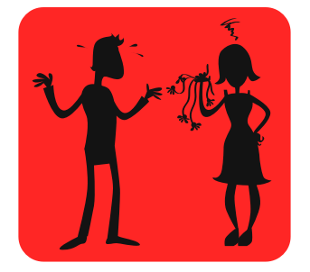
Dalies ar savu viedokli!
Kuras no šiem uzskatiem, visticamāk, palīdzēs veidot veselīgas attiecības?
Kāpēc vai kā tu to zini?
Vai šeit ir uzskati, kas varētu būt par pamatu neveselīgām attiecībām?
Kāpēc vai kā tu to zini?
Kā šie uzskati varētu ietekmēt cilvēka uzvedību savstarpējās attiecībās?
Kas ir svarīgs draugu attiecībās?
Pavadīt laiku kopā
Pazīt vienam otra ģimeni un draugus
Daudz kopīga
Būt atklātam un godīgam
Jautrība
Nekad nestrīdēties

Slide 6
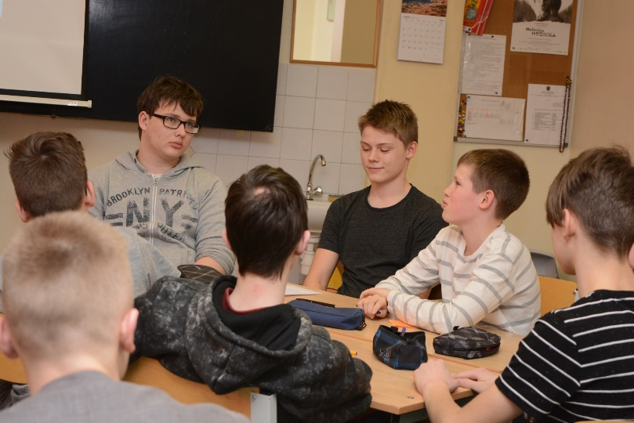
3. aktivitāte. Attiecību pazīmes
Kopā ar klasesbiedru, sniedziet piemēru, kā katra no šīm attiecību pazīmēm var kļūt veselīga vai neveselīga!
Piemērs: Dāvanu dāvināšana ir patiešām jauka rīcība, lai parādītu, ka tu novērtē cilvēku un rūpējies par viņu, īpaši, ja esi rūpīgi pārdomājis, kādu dāvanu iegādāties, un pielicis daudz pūļu, lai to pagatavotu vai atrastu. Tomēr, ja dāvanas tiek pasniegtas, gaidot kaut ko pretī vai lai liktu dāvanas saņēmējam justies parādā, tas var būt neveselīgi vai var tikt uzskatīts par šantāžu.
Draudzīgo attiecību pazīmes
Kopīga laika pavadīšana.
Savstarpēji pazīstami ģimenes locekļi un draugi.
Daudz kopīga.
Atklātība un godīgums.
Pozitīvas emocijas.
Savstarpēja sapratne un cieņa

Slide 7
4. aktivitāte. Aptauja par draugiem un ģimeni “Manas vērtības”
Izveidojiet piecu jautājumu aptauju draugiem un ģimenei par viņu vērtībām attiecībās!
Rūpīgi izvēlieties jautājumus un cilvēkus, kam šie jautājumi tiks uzdoti! Jautājumiem jārosina debates par to, kas veido veselīgas attiecības.
Šī aptauja ir daļa no mājasdarba, tajā jāiesaista līdz desmit dalībnieku un jāuzraksta īss rezultātu kopsavilkums, norādot biežāk minētās tēmas.

Slide 8
Tikumiskās audzināšanas programma «e-TAP»
Resursi pieejami: www.arete.lu.lv
Programmas administrators: Dr. Manuels Fernandezs. manuels.fernandezs@lu.lv, +371 26253625
Latvijas Universitātes Pedagoģijas, psiholoģijas un mākslas fakultātes Pedagoģijas zinātniskā institūta vadošais pētnieks
Imantas 7. līnija 1, 223. telpa, Rīga, LV-1083, Latvija
"Digitālas mācību programmas piemērotības un īstenojamības izpēte jauniešu tikumiskajai audzināšanai Latvijas izglītības iestādēs (no 5 līdz 15 gadu vecumā)" (01.12.2020-31.12.2021). Projekta Nr. lzp-2020/2-0277; LU reģistrācijas Nr: LZP2020/95

